Slide 1

一、偏导数的概念
二、函数的偏导数与函数连续性的关系性质
三、偏导数的几何意义
四、高阶偏导数

Slide 3

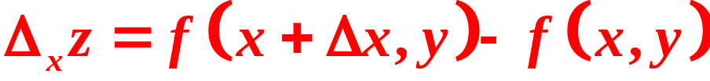

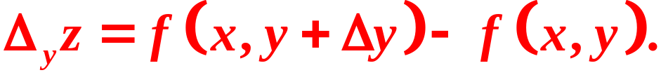
y
(x,y +y)
(x+x,y)
o
x

Slide 4

一、偏导数的概念

Slide 5
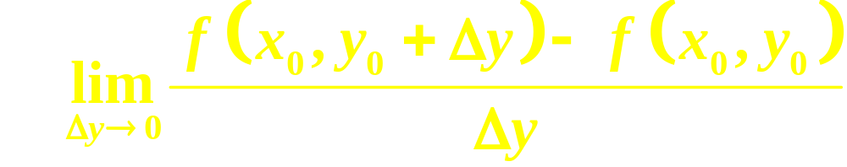

Slide 8
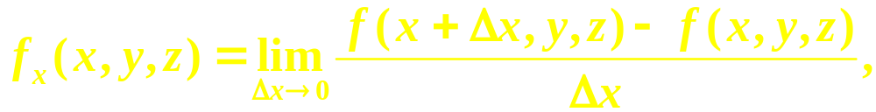
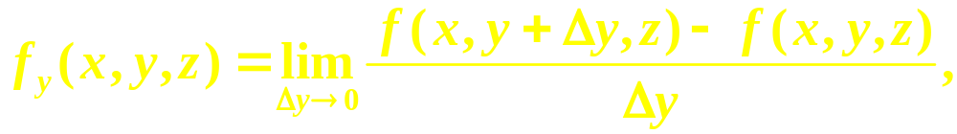
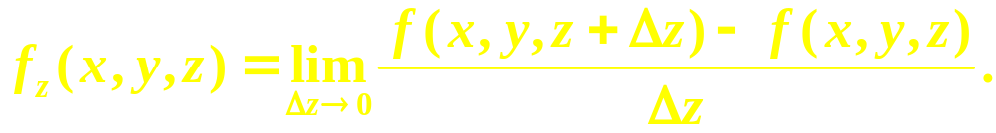
偏导数的概念可以推广到二元以上函数

Slide 9
解

Slide 10
证
原结论成立．

Slide 12
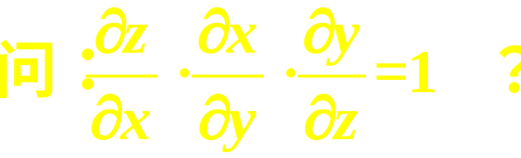

Slide 13

二、函数的偏导数与函数连续性的关系
解

Slide 15
讨论函数在(0,0)的连续性．
取
极限不存在．
其值随 k 的不同而变化，
故函数在(0,0)处不连续．

Slide 16
不能.
例如:

Slide 17
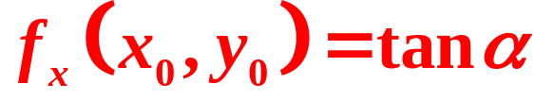
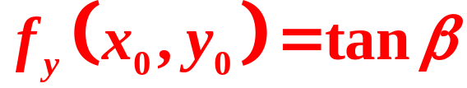
三、偏导数的几何意义

Slide 18
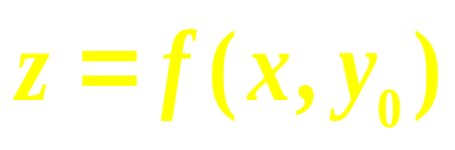

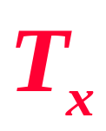
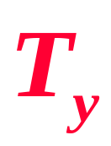
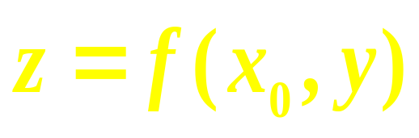
偏导数的几何解释图示如下：

Slide 19

四、高阶偏导数
二阶混合偏导数

Slide 20
解

Slide 22
注：高于二阶的混合偏导数结论完全类似.

Slide 23
解

